Slide 1
«Межрегиональный фестиваль исторической реконструкции «Великий шелковый путь на Дону»
Муниципальное образование
«Город Волгодонск»,
Россия, Ростовская область

Slide 2
Цели и задачи
Основной целью Фестиваля является сохранение традиционного культурно-исторического наследия России, развитие туризма в восточных территориях Ростовской области, патриотическое воспитание молодого поколения.
Задачи Фестиваля:
-популяризация культурно-исторического наследия;
-формирование мировоззрения общества основанного на патриотизме, межнациональном единстве, толерантности;
-укрепление межрегиональных контактов; обмен опытом между клубами, индивидуальными реконструкторами, коллективами и исполнителями этнической тематики, мастерами древних ремесел и народных промыслов;
-возрождение национальных культурных традиций, кухни, ремесел.

Slide 3
Место проведения фестиваля

Slide 4
Информация о фестивале
В 2017 году в Волгодонске состоялся первый фестиваль «Шелковый путь на Дону». Формат мероприятия был представлен в виде этно-гастрономического инфо-тура. После успешной реализации проекта и получения положительных отзывов было принято решение расширить масштабы фестиваля до Межрегионального и уже в сентябре 2018 года состоялся «Межрегиональный фестиваль исторической реконструкции «Великий шелковый путь на Дону» который собрал более 40 000 гостей и стал одним из самых ярких событий на востоке Ростовской области. Восторженные отзывы гостей фестиваля превзошли все ожидания и Администрацией города Волгодонска было принято решение сделать данный фестиваль ежегодным. Уже 7 сентября 2019 года «Межрегиональный фестиваль исторической реконструкции «Великий шелковый путь на Дону» вновь соберет участников и гостей со всей России у берегов Цимлянского моря.
Лидер практики – Голинская Наталья Александровна, директор МАУК ДК «Октябрь».
Команда практики – Баскатова Галина Валерьевна, Шевцов Василий Александрович.

Slide 5
Результаты
Создание нового места культурного отдыха жителей города Волгодонска и близлежащих районов области;
Развитие туризма в восточных территориях Ростовской области;
40 000 зрителей посетивших программу фестиваля;
Съедено тонна шашлыка, 600 порций ухи, реализовано три центнера восточных сладостей, множество различной сельскохозяйственной и сувенирной продукции.
Поддержка местных производителей вина, пива, сыра и рыбной продукции;
Мероприятие является площадкой для культурного обмена между творческими коллективами участвующими в фестивале.

Slide 6
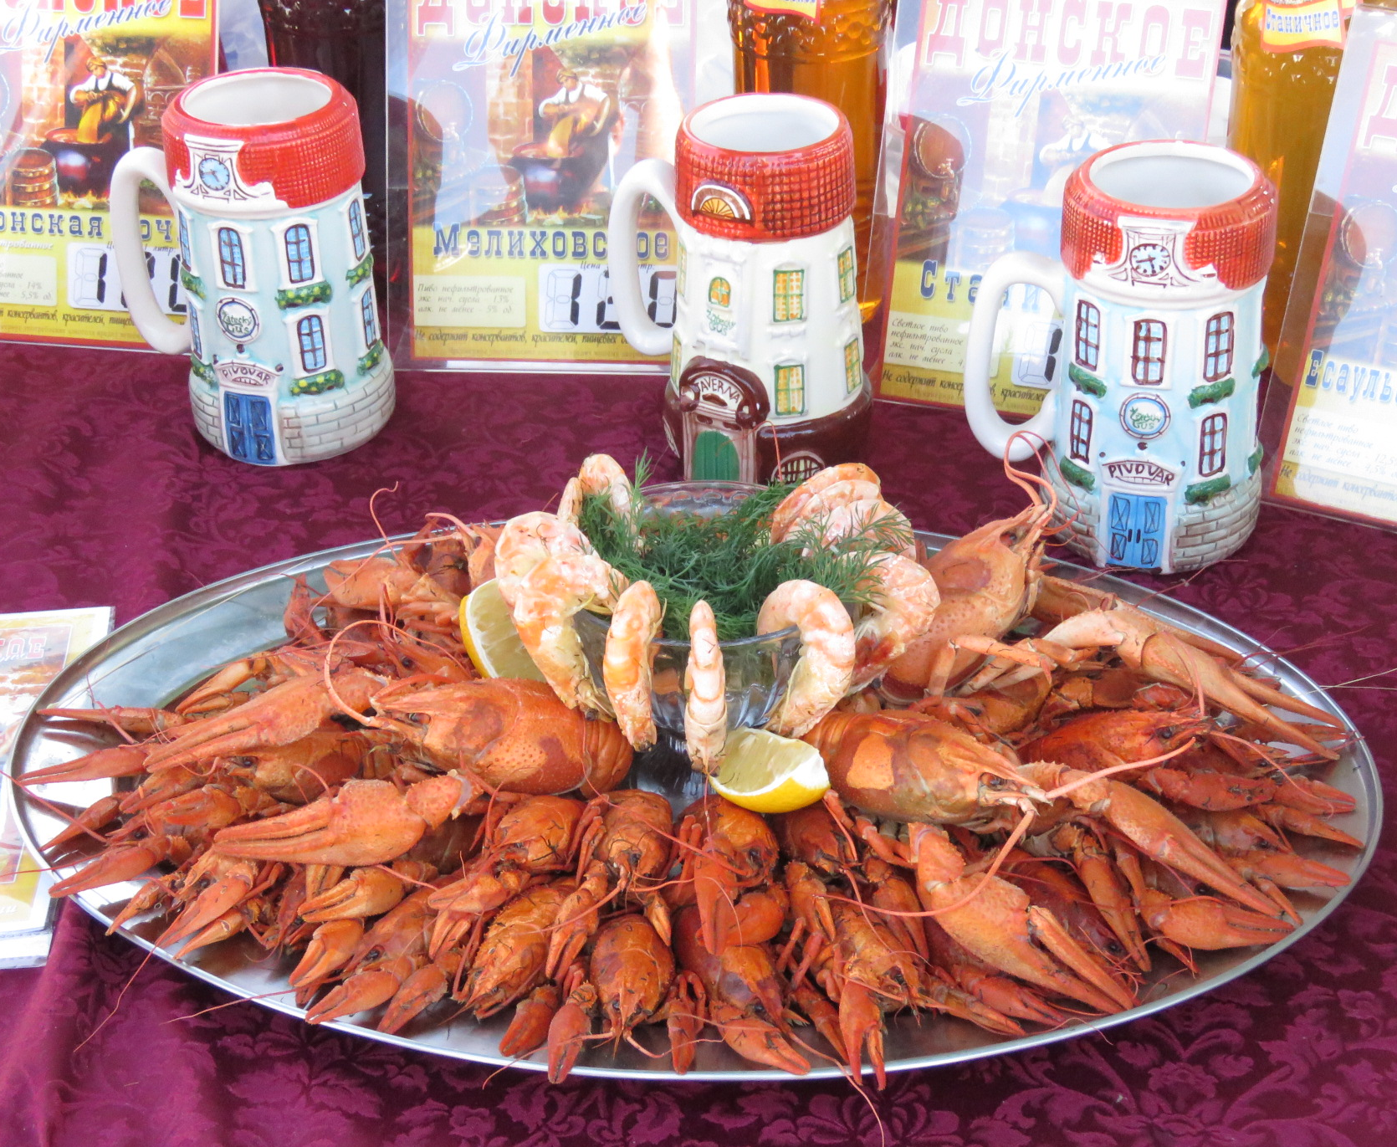
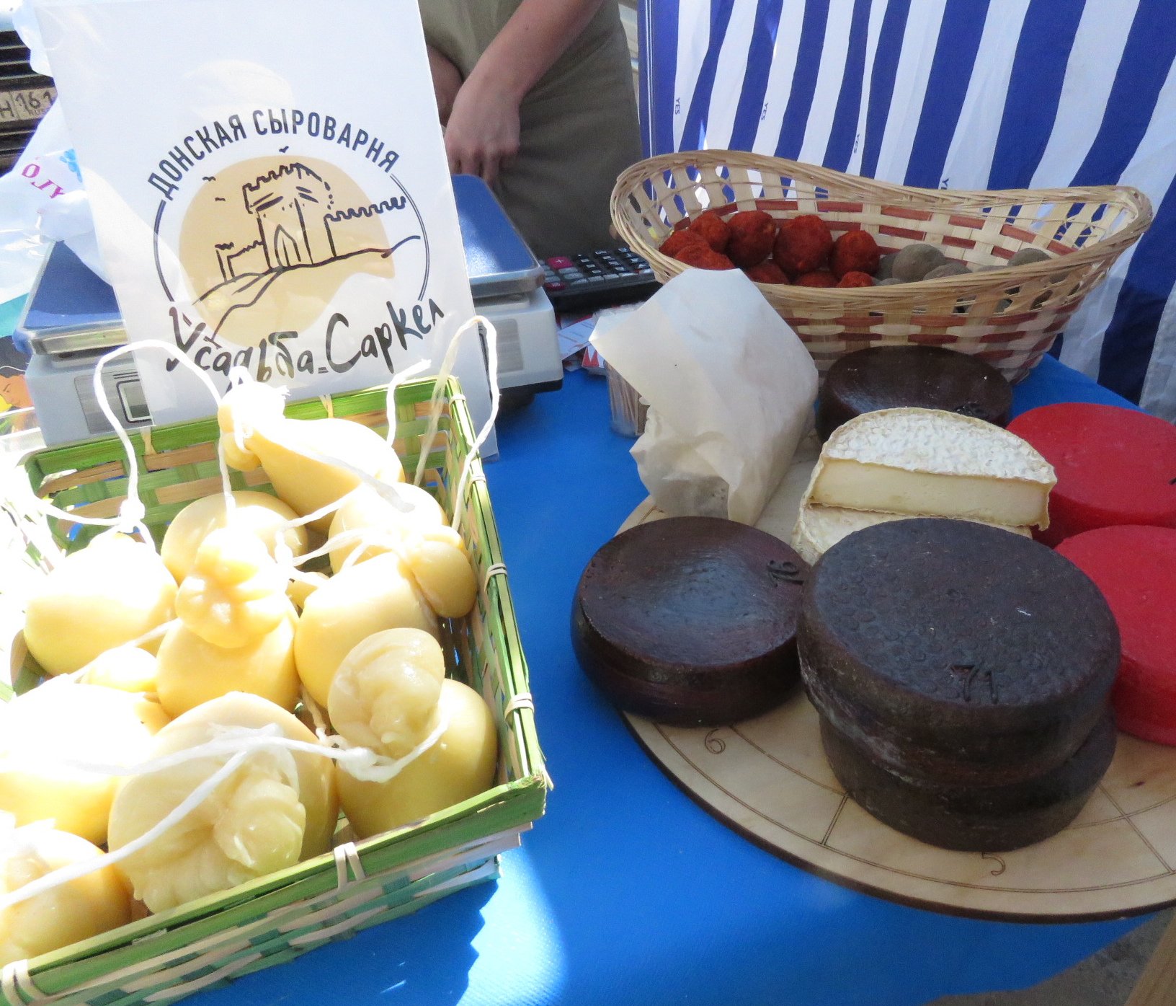
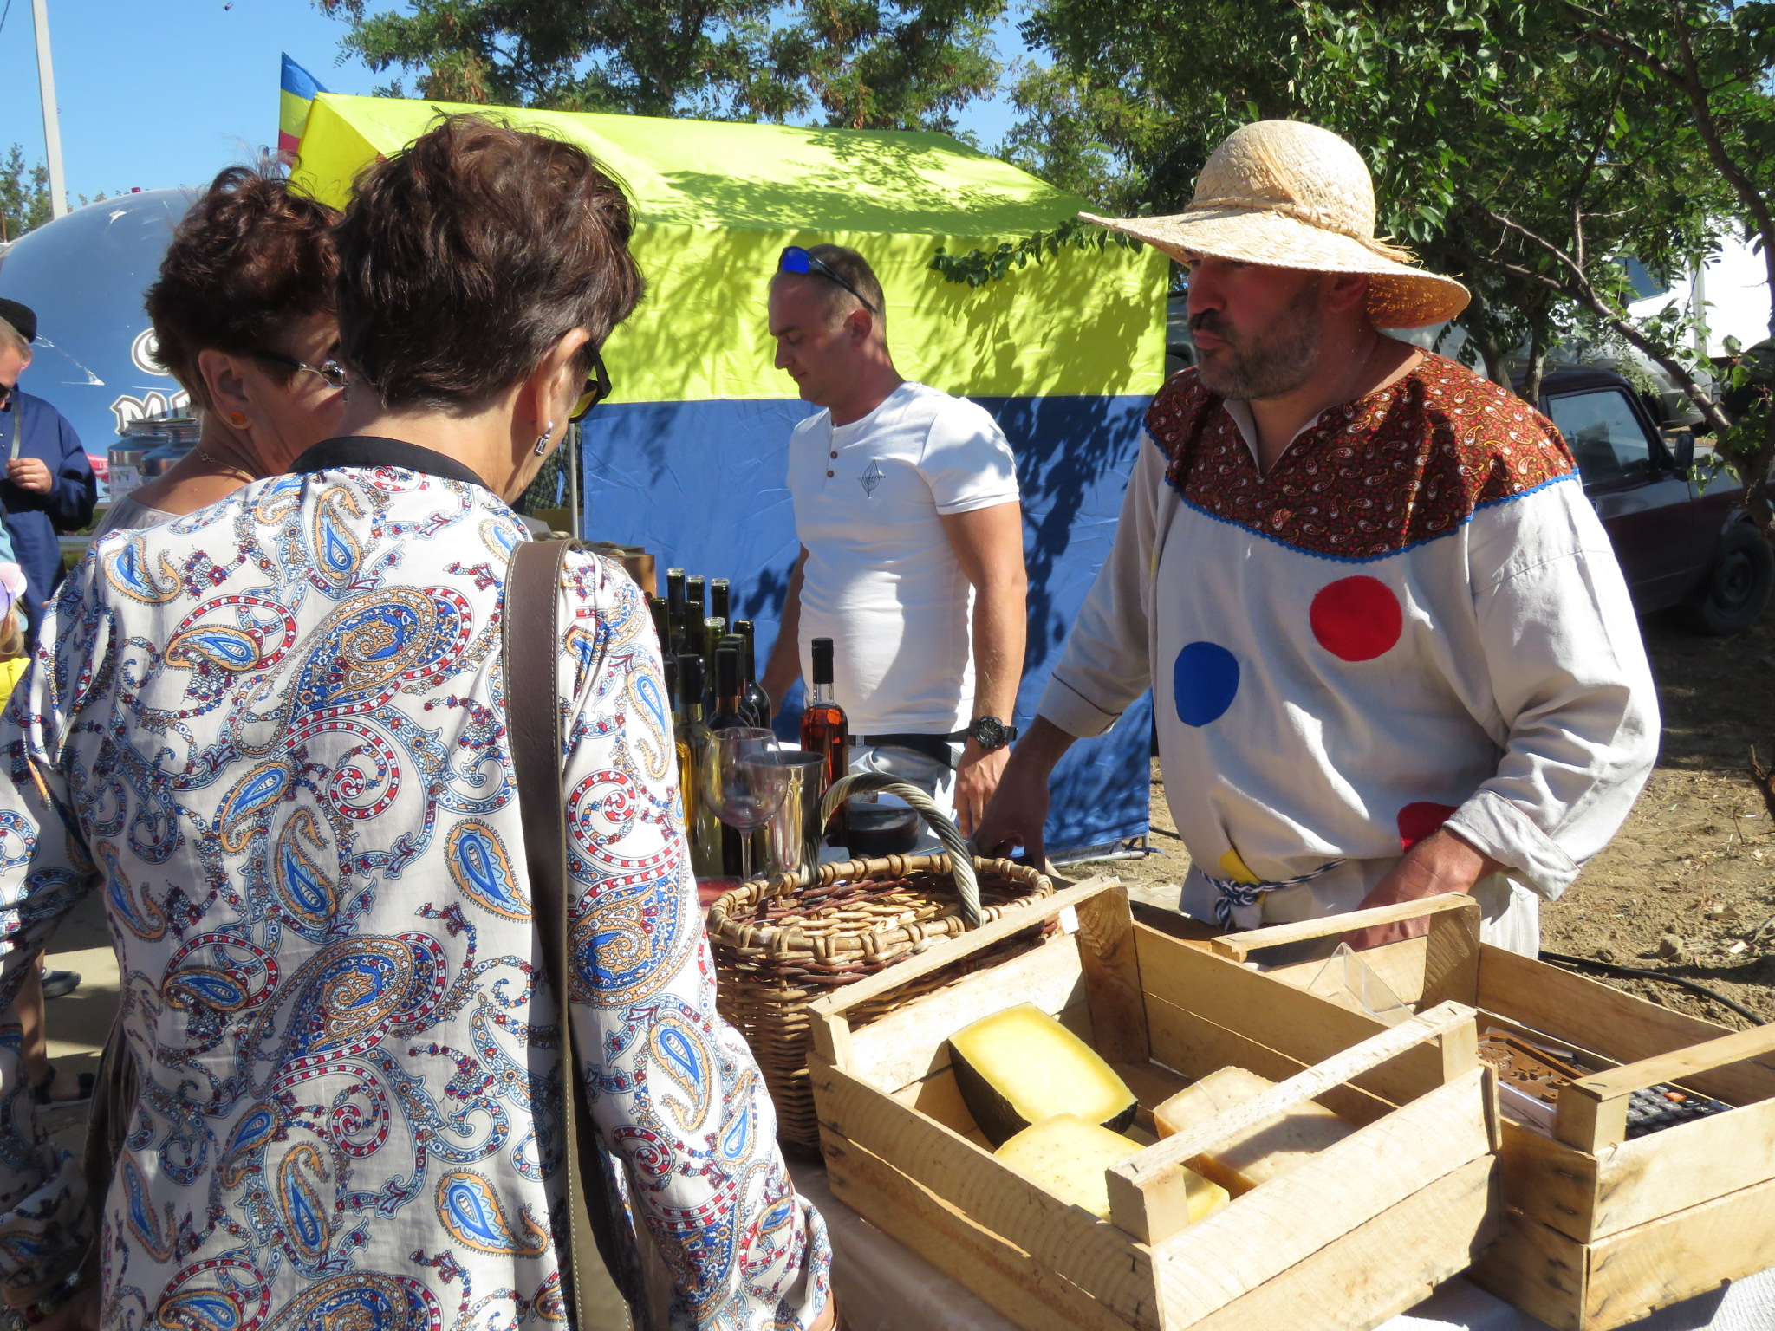
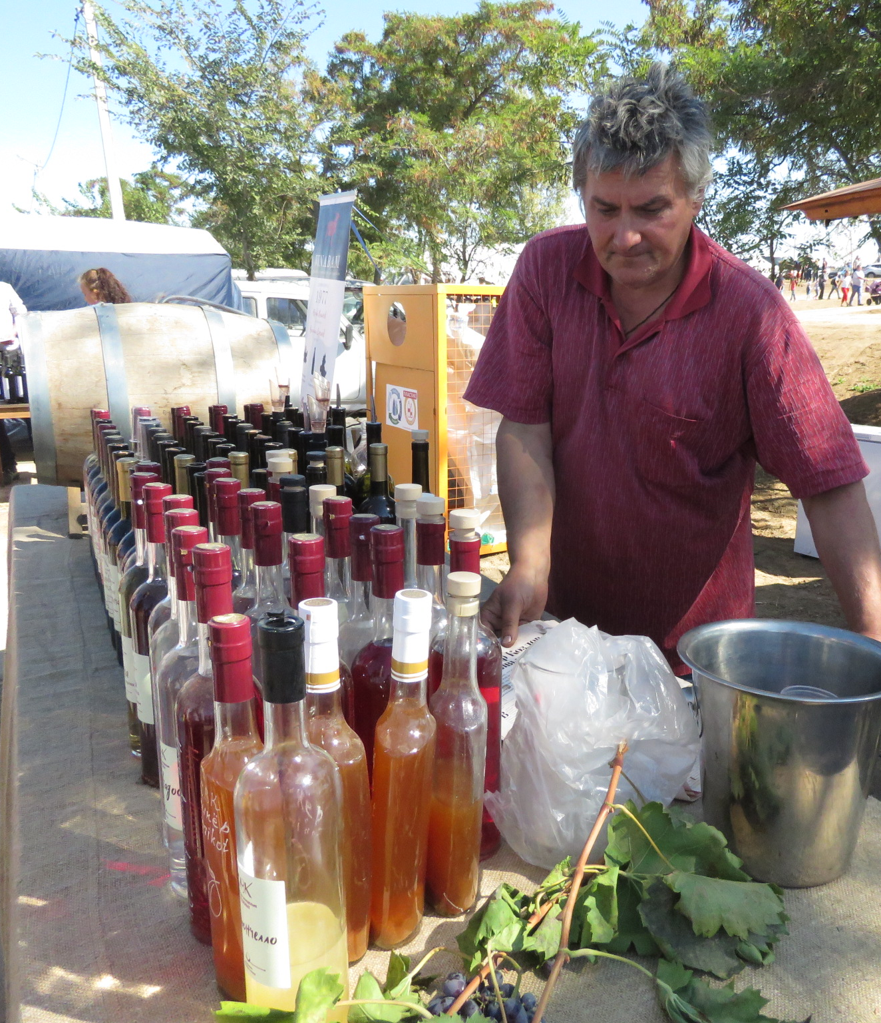
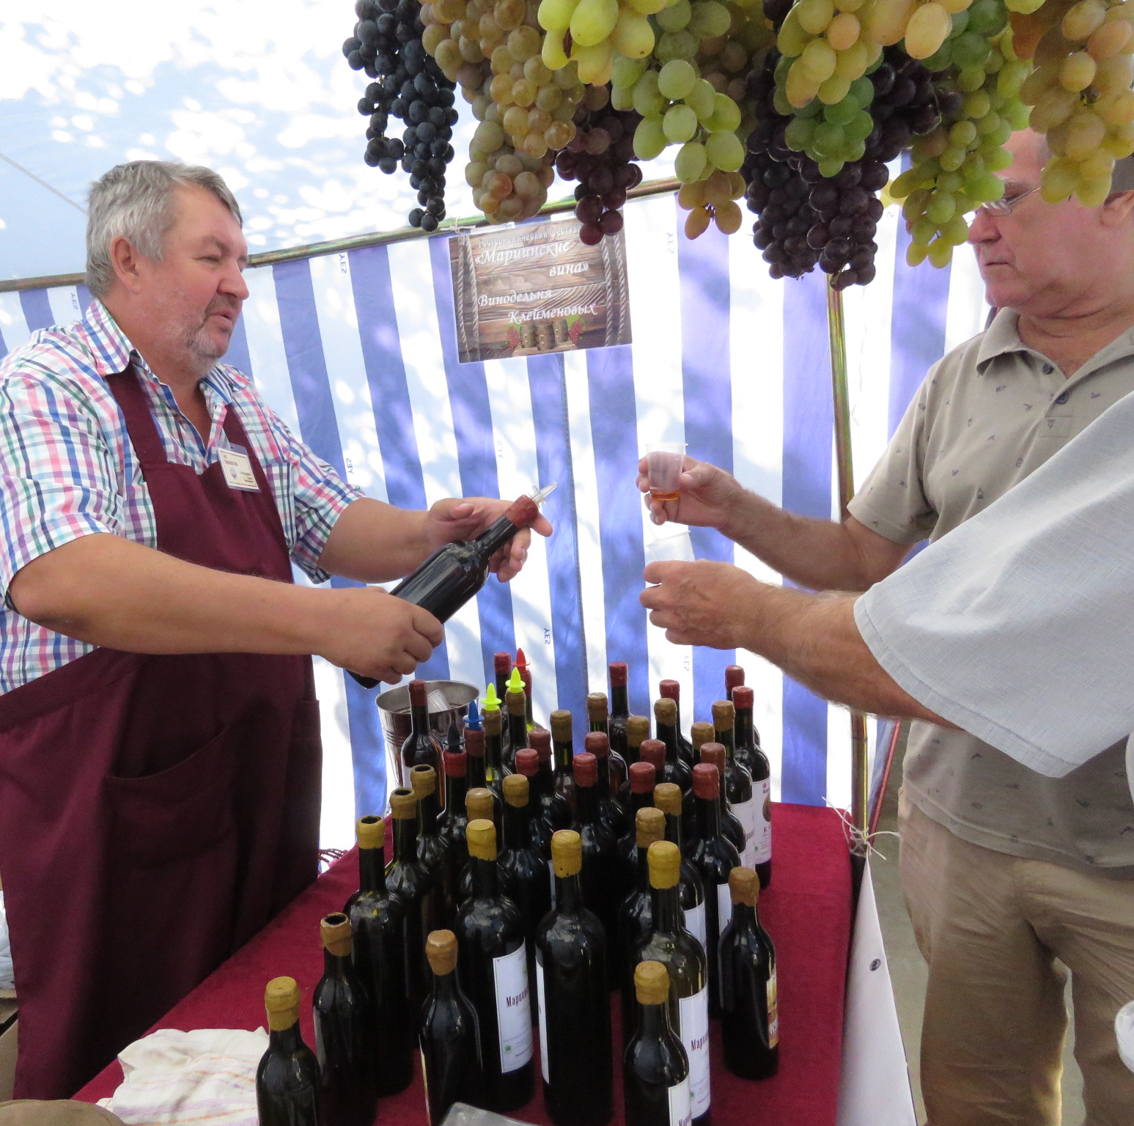
Продукция представленная местными производителями

Slide 7
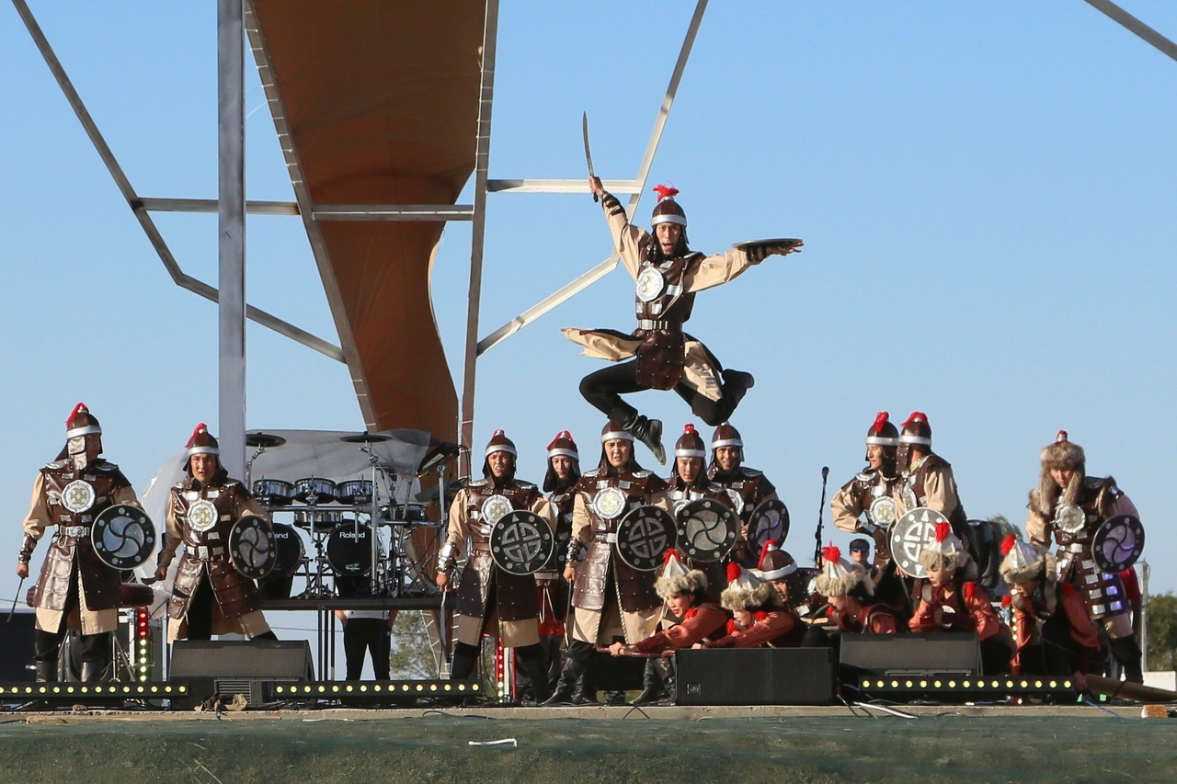
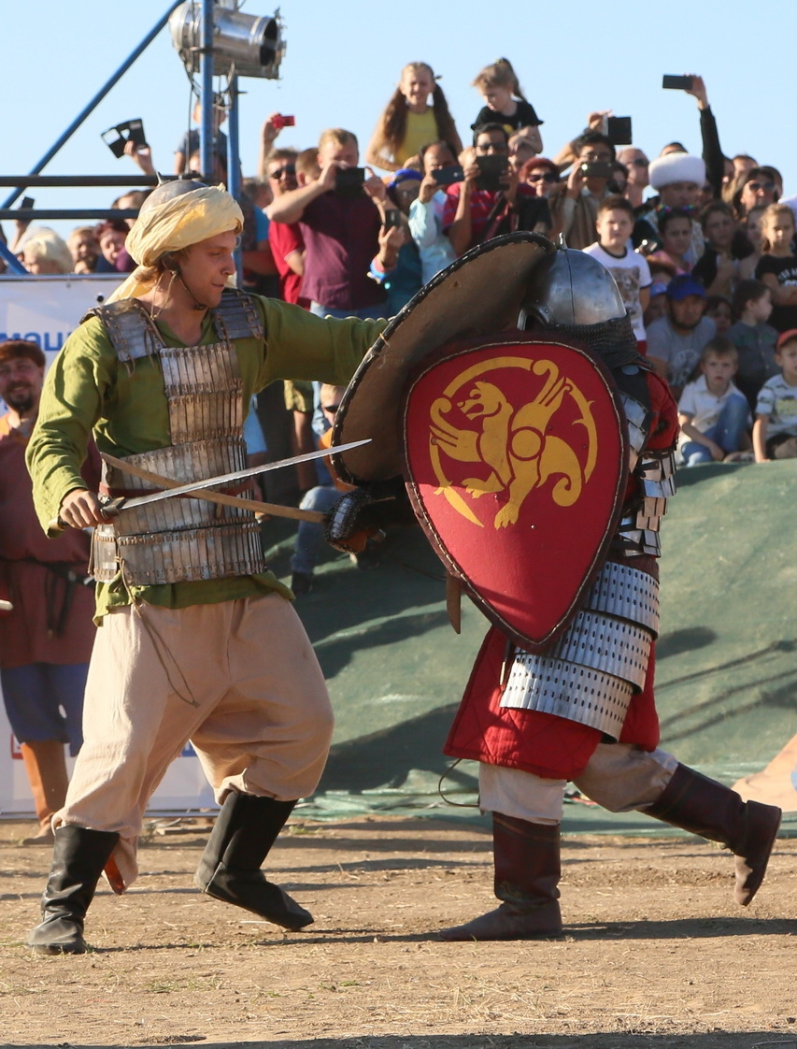
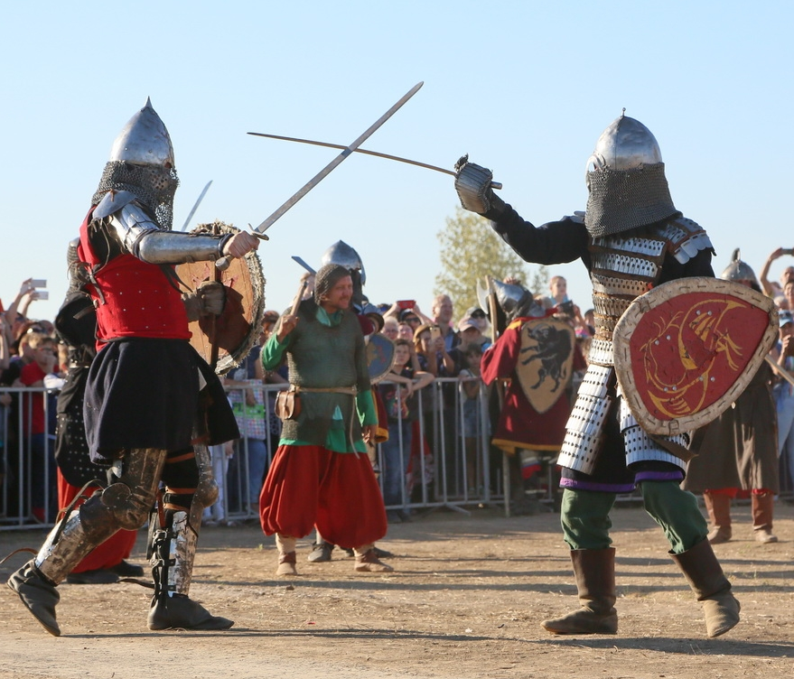
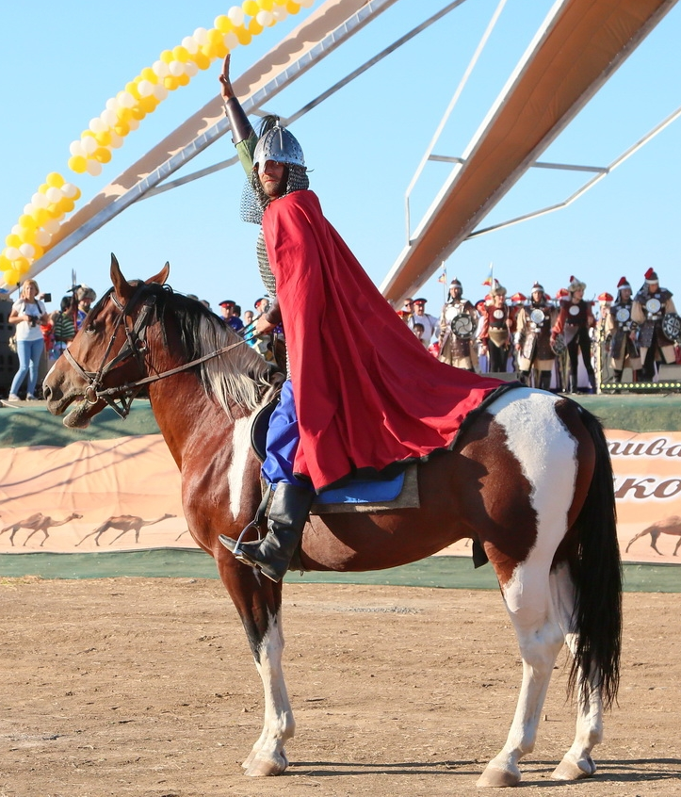
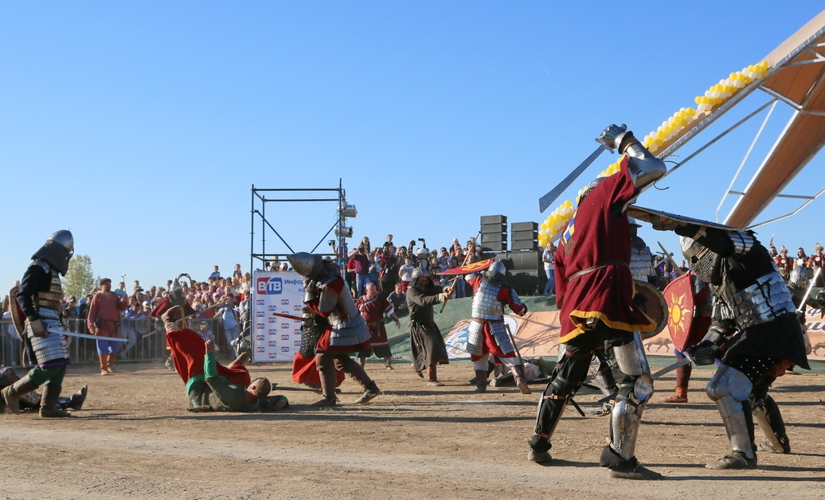
Реконструкция битвы Святослава с хазарами

Slide 8
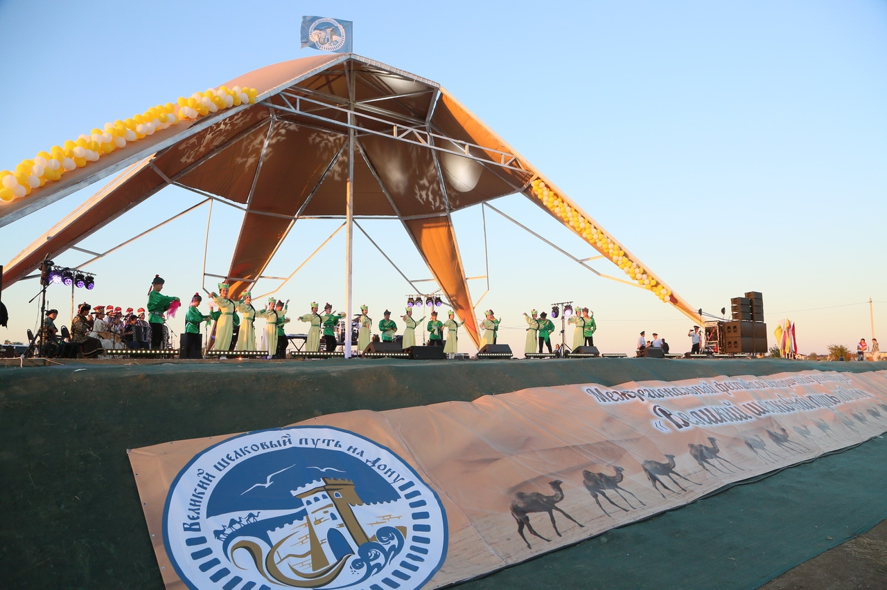
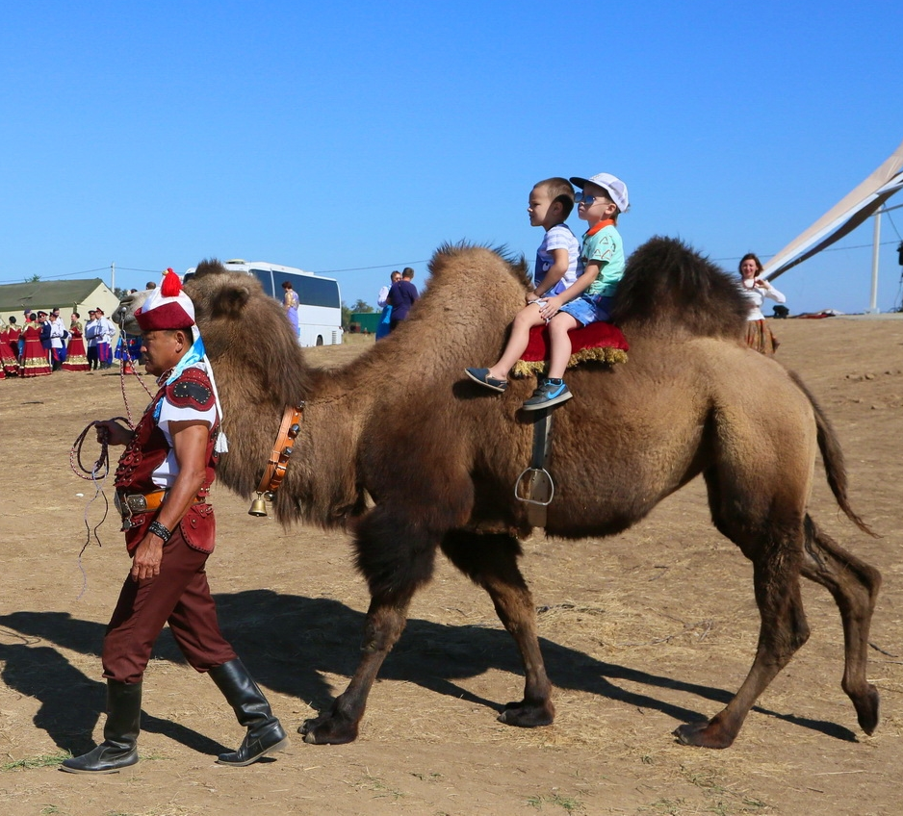
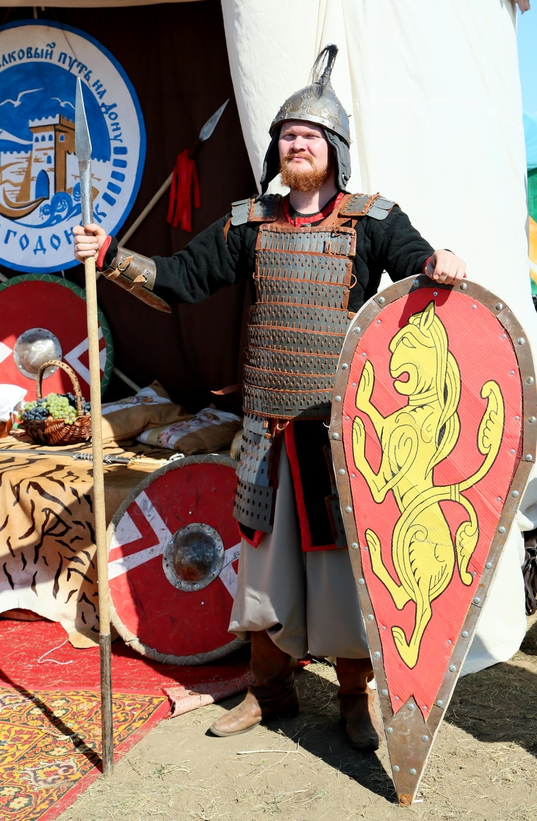
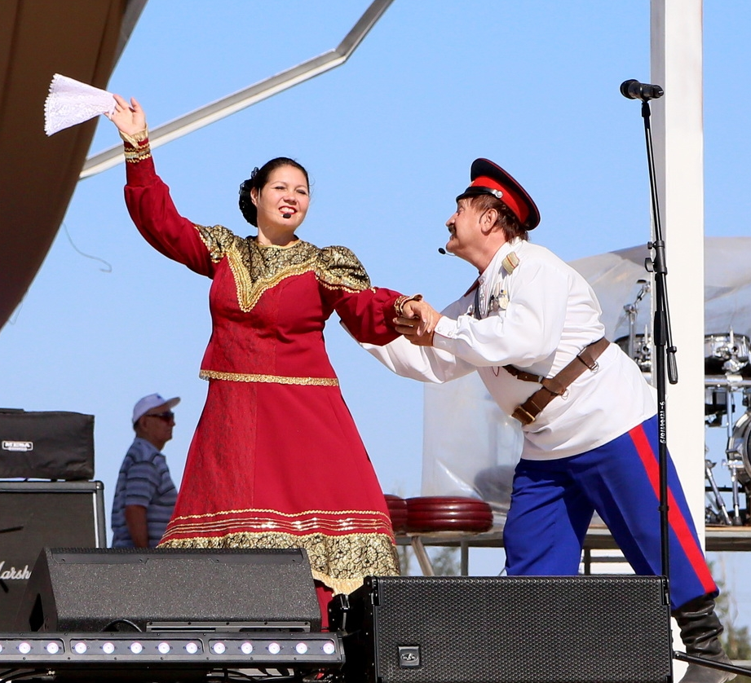
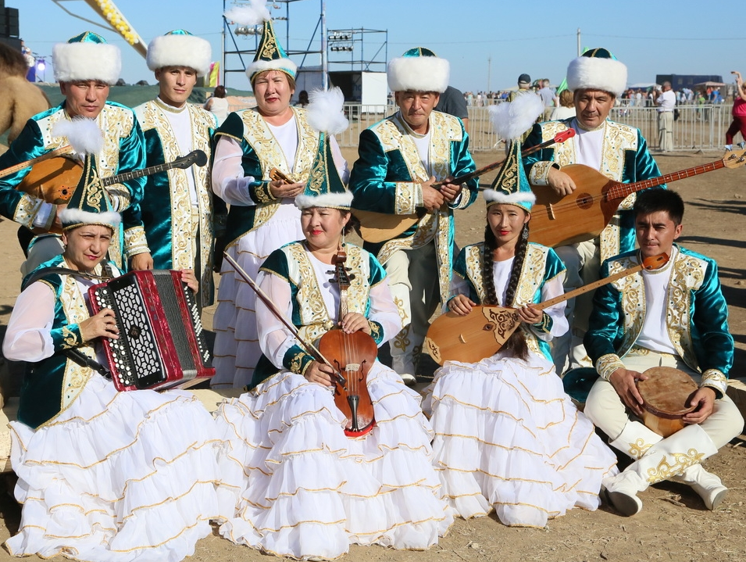
Культурная программа фестиваля

Slide 9
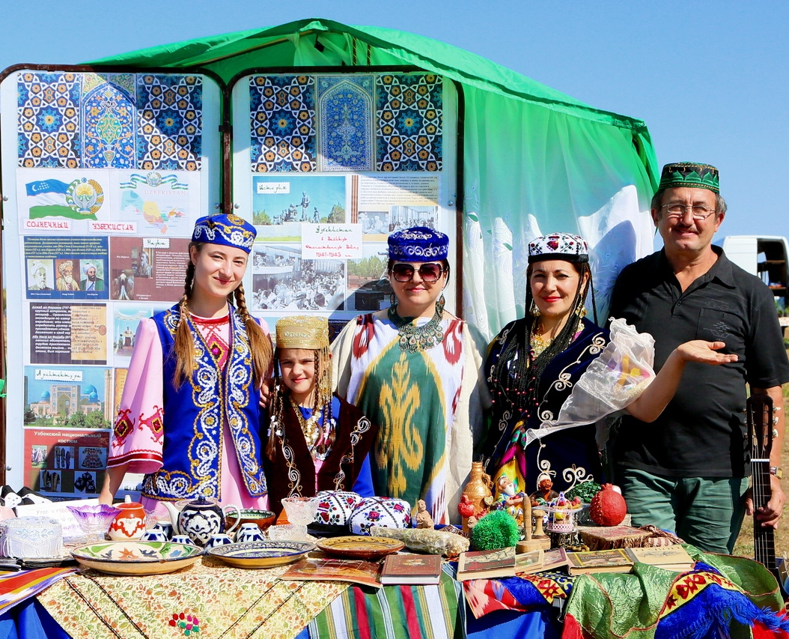
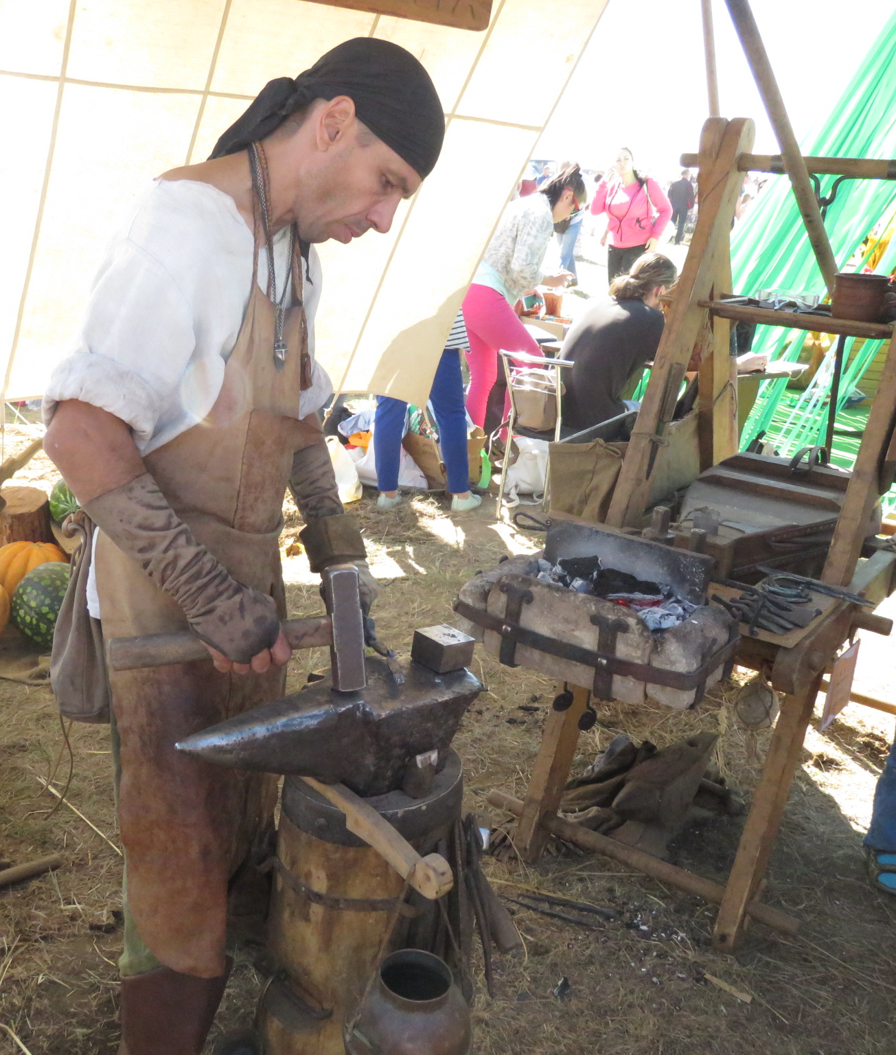
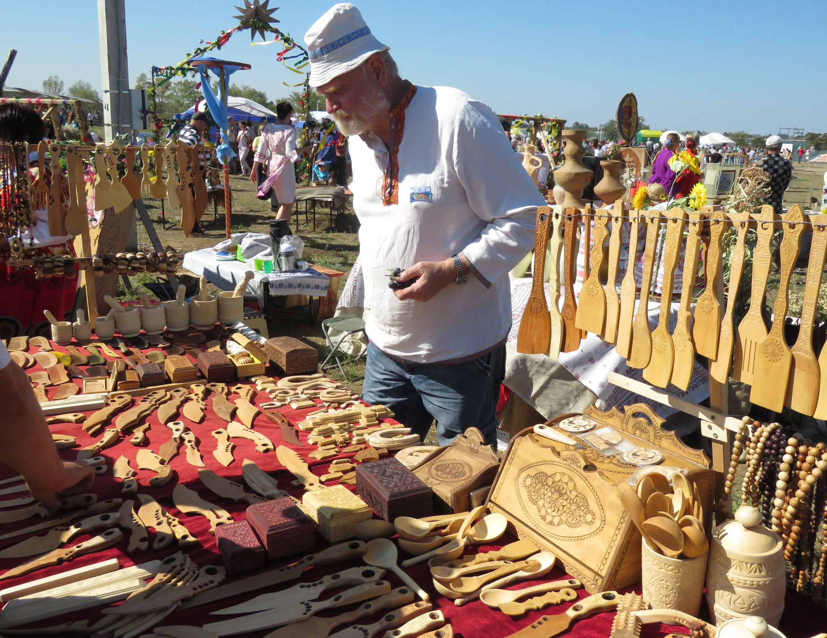
Выставка мастеров декоративно -прикладного творчества и ремесленников

Slide 10
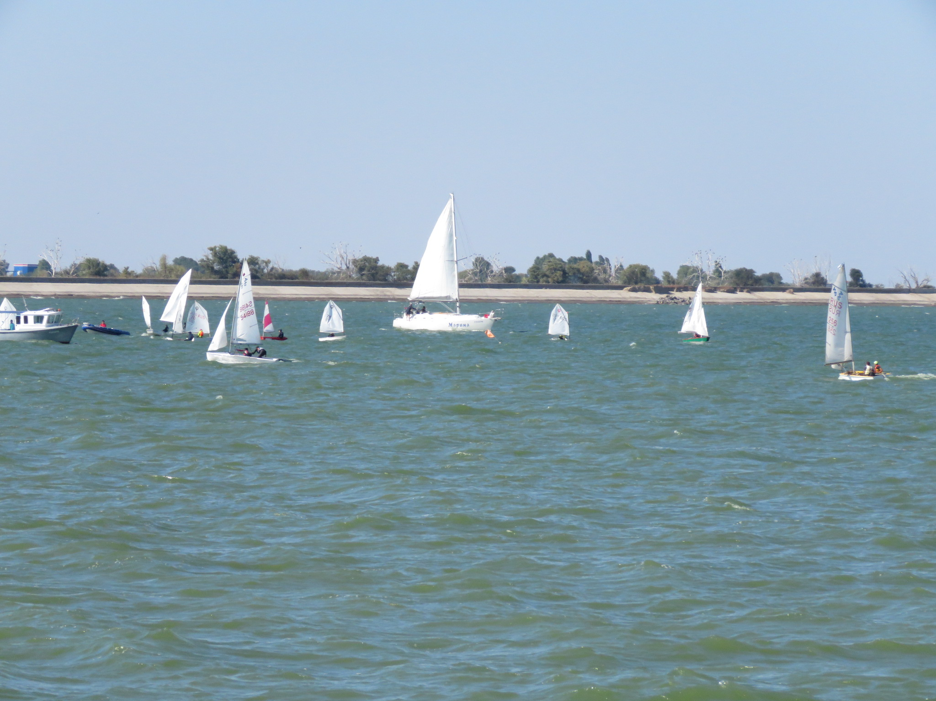
Авиашоу и парусная регата в акватории Цимлянского моря

